Slide 2
O Antídoto contra a Velha Vida sem Cristo
10

Slide 3
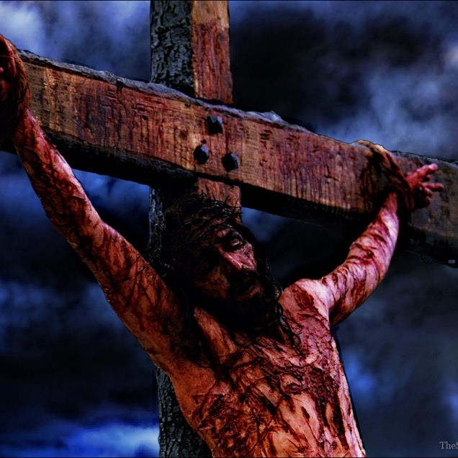
Sabendo que não foi mediante coisas corruptíveis, como prata ou ouro, que fostes resgatados do vosso fútil procedimento que vossos pais vos legaram,
mas pelo precioso sangue, como de cordeiro sem defeito e sem mácula, o sangue de Cristo, conhecido, com efeito, antes da fundação do mundo, porém manifestado no fim dos tempos, por amor de vós que, por meio dele, tendes fé em Deus, o qual o ressuscitou dentre os mortos e lhe deu glória, de sorte que a vossa fé e esperança estejam em Deus.
1 Pedro 1:18-21

Slide 4

Antes de Criar o mundo, Deus já havia criado o plano da Salvação.

Slide 5
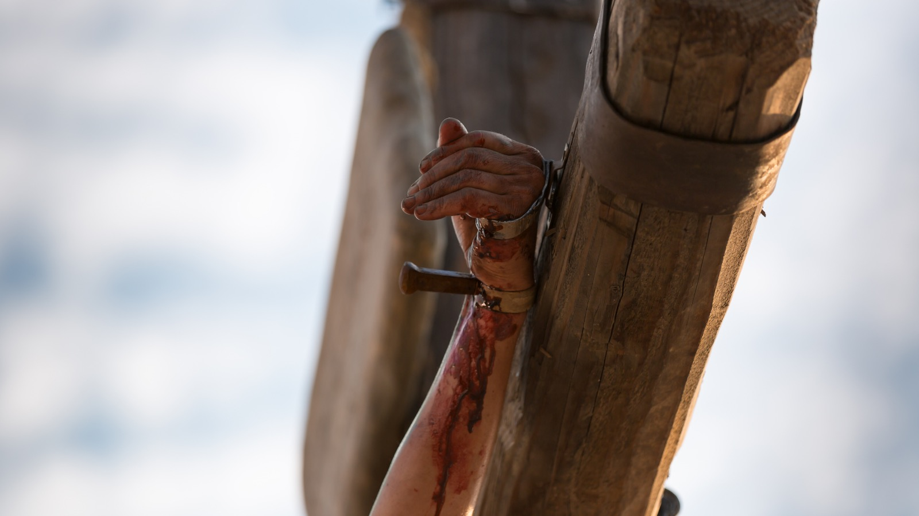
Para demostrar o seu Amor, Cristo dá a sua própria vida em resgate a esse mundo.

Slide 6

E a todos aqueles que desejam aceitar esse amor Cristo os convida a demonstrar essa entrega tomando a decisão do Batismo.

Slide 7
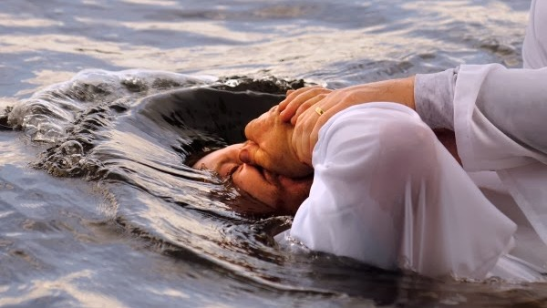
Versões mais comuns:
Batismo por aspersão.
Batismo pelos mortos I Cor 15:29
Baptizo = imersão. Mateus 3:16

Slide 8

Batismo no judaísmo

Slide 9
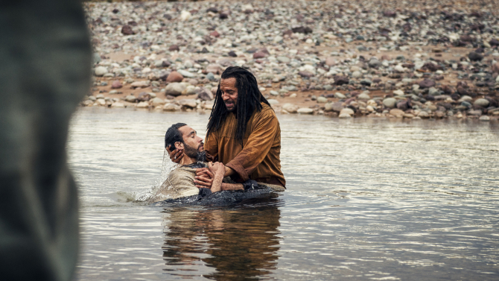
O batismo de João Batista

Slide 10
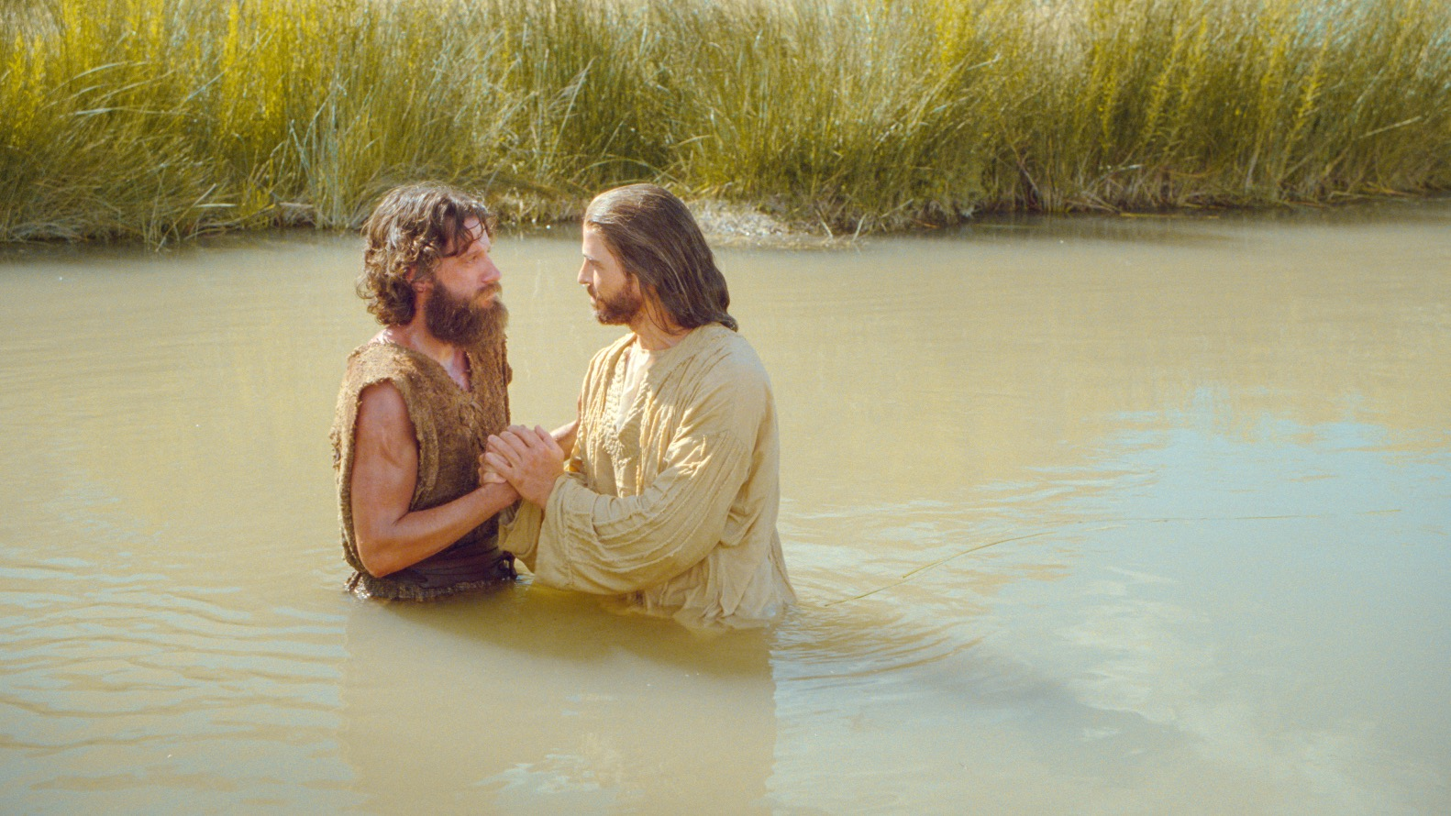
O Batismo de Jesus

Slide 11

O batismo não é o fim da jornada Cristã.

Slide 12

Simbólico - Nascer de novo.

Slide 13

Literal - Como o vento

Slide 14

Batismo é prova da crença

Slide 15
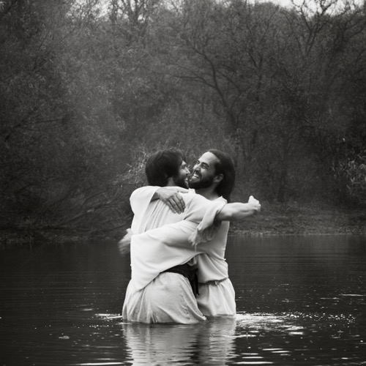
“Mas é importante notar que mesmo os textos que falam do batismo “em nome de Jesus Cristo” estão impregnados pelo conceito da Trindade. Analisando-se o conteúdo desses textos, percebe se, em primeiro lugar, que aqueles que foram então batizados “em nome de Jesus Cristo” eram pessoas que já criam previamente em Deus o Pai. Além disso, em todas essas ocasiões o batismo “em nome de Jesus Cristo” foi acompanhado pelo recebimento prévio, simultâneo ou posterior do “dom do Espírito Santo”
Alberto R. Timm

Slide 16

Morrer para o passado, andar em novidade de vida

Slide 17
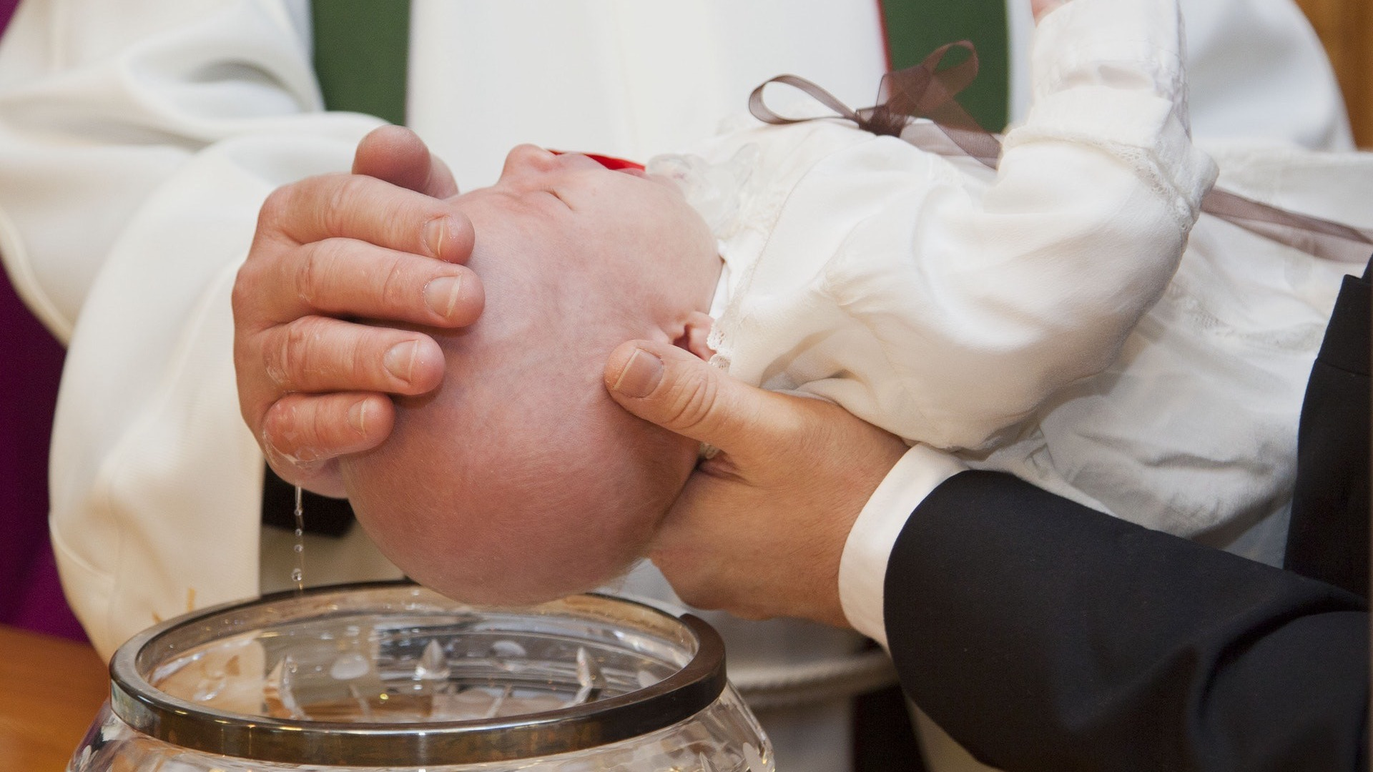
O batismo Infante

Slide 18

A BÍBLIA APROVA O BATISMO DE CRIANÇAS?

Slide 19
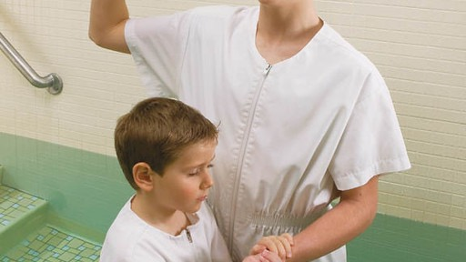
As crianças de oito, dez ou doze anos, já têm idade suficiente para serem dirigidas ao tema da religião individual.
Testemunho para a igreja, Vol 1, 396
Esta Foto de Autor Desconhecido está licenciado em CC BY-NC

Slide 20

Que os juvenis, cujos pais não forem adventistas, possam ser batizados após receber a devida instrução, normalmente, a partir dos 13 anos.
Voto 2004 – 103 da DSA

Slide 21
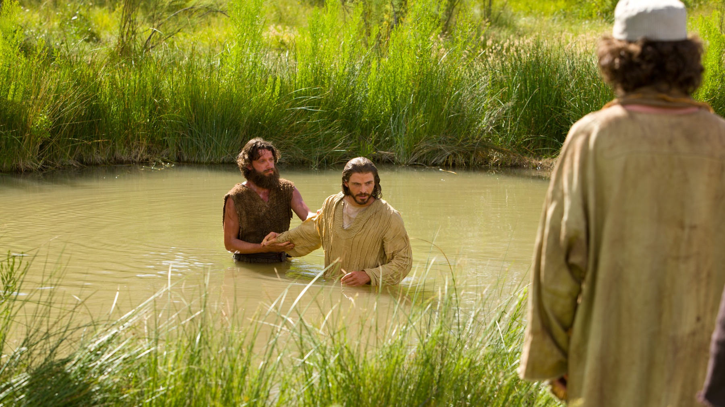
Jesus “batizado, saiu logo da água.

Slide 22

O batismo Bíblico é por imersão

Slide 23
Paulo compara o batismo a um sepultamento

Slide 24
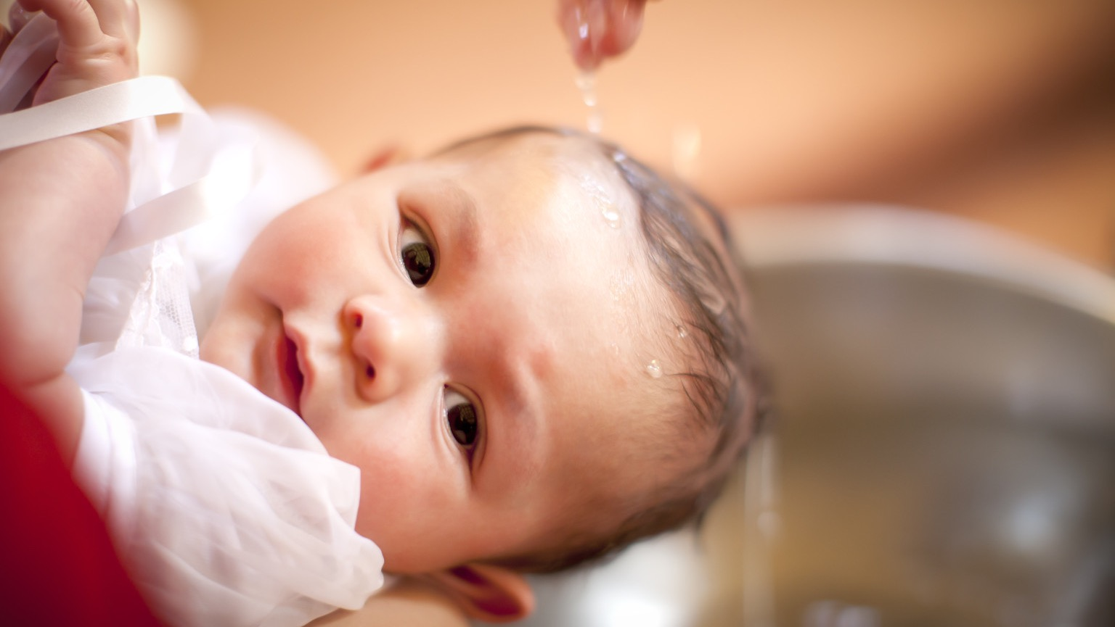
o batismo infantil por aspersão é uma prática baseada na tradição pós –apostólica, não apoiada pela Bíblia.

Slide 25

O Rebatismo na Bíblia

Slide 26
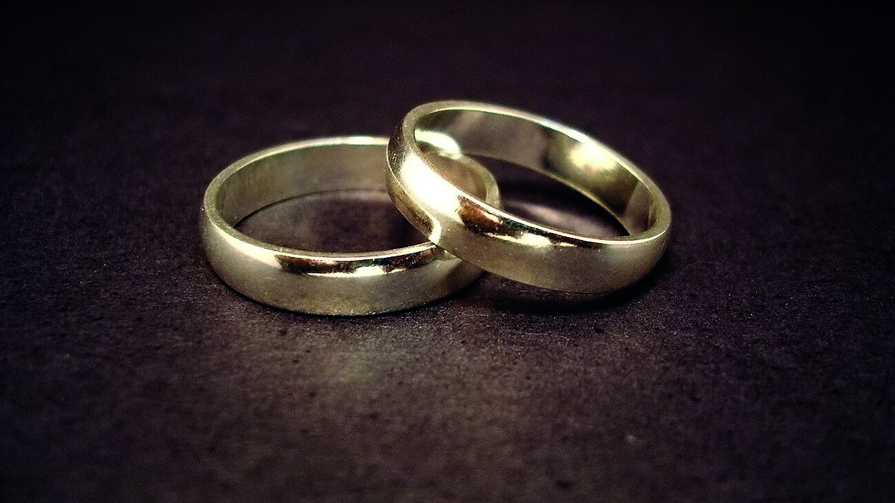
Ilustração

Slide 27
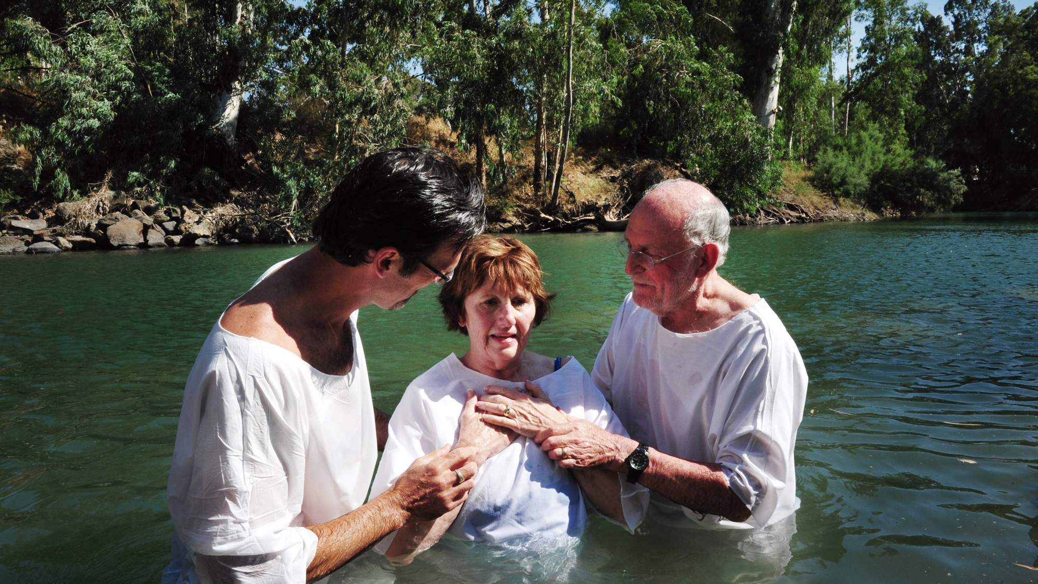
Ex- evangélicos

Slide 28

Ex-adventistas

Slide 29
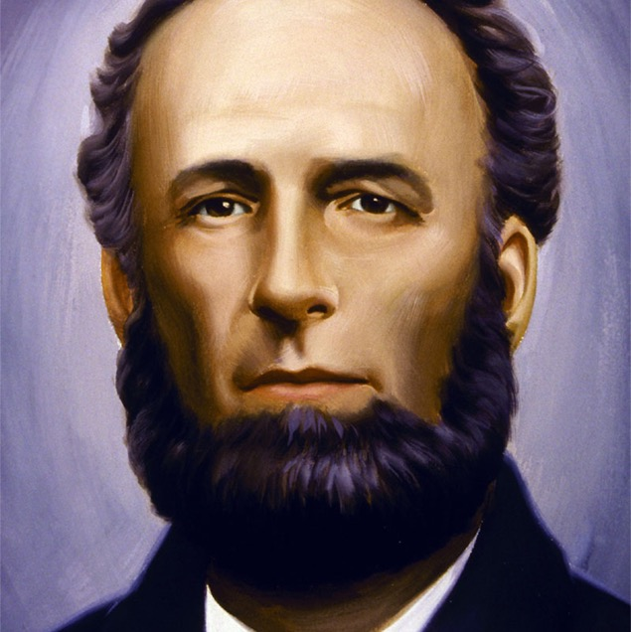
“Ao ser batizada por mim, em um período inicial de sua experiência, quando eu a levantei das águas, ela foi imediatamente tomada em visão”.
Tiago White

Slide 30
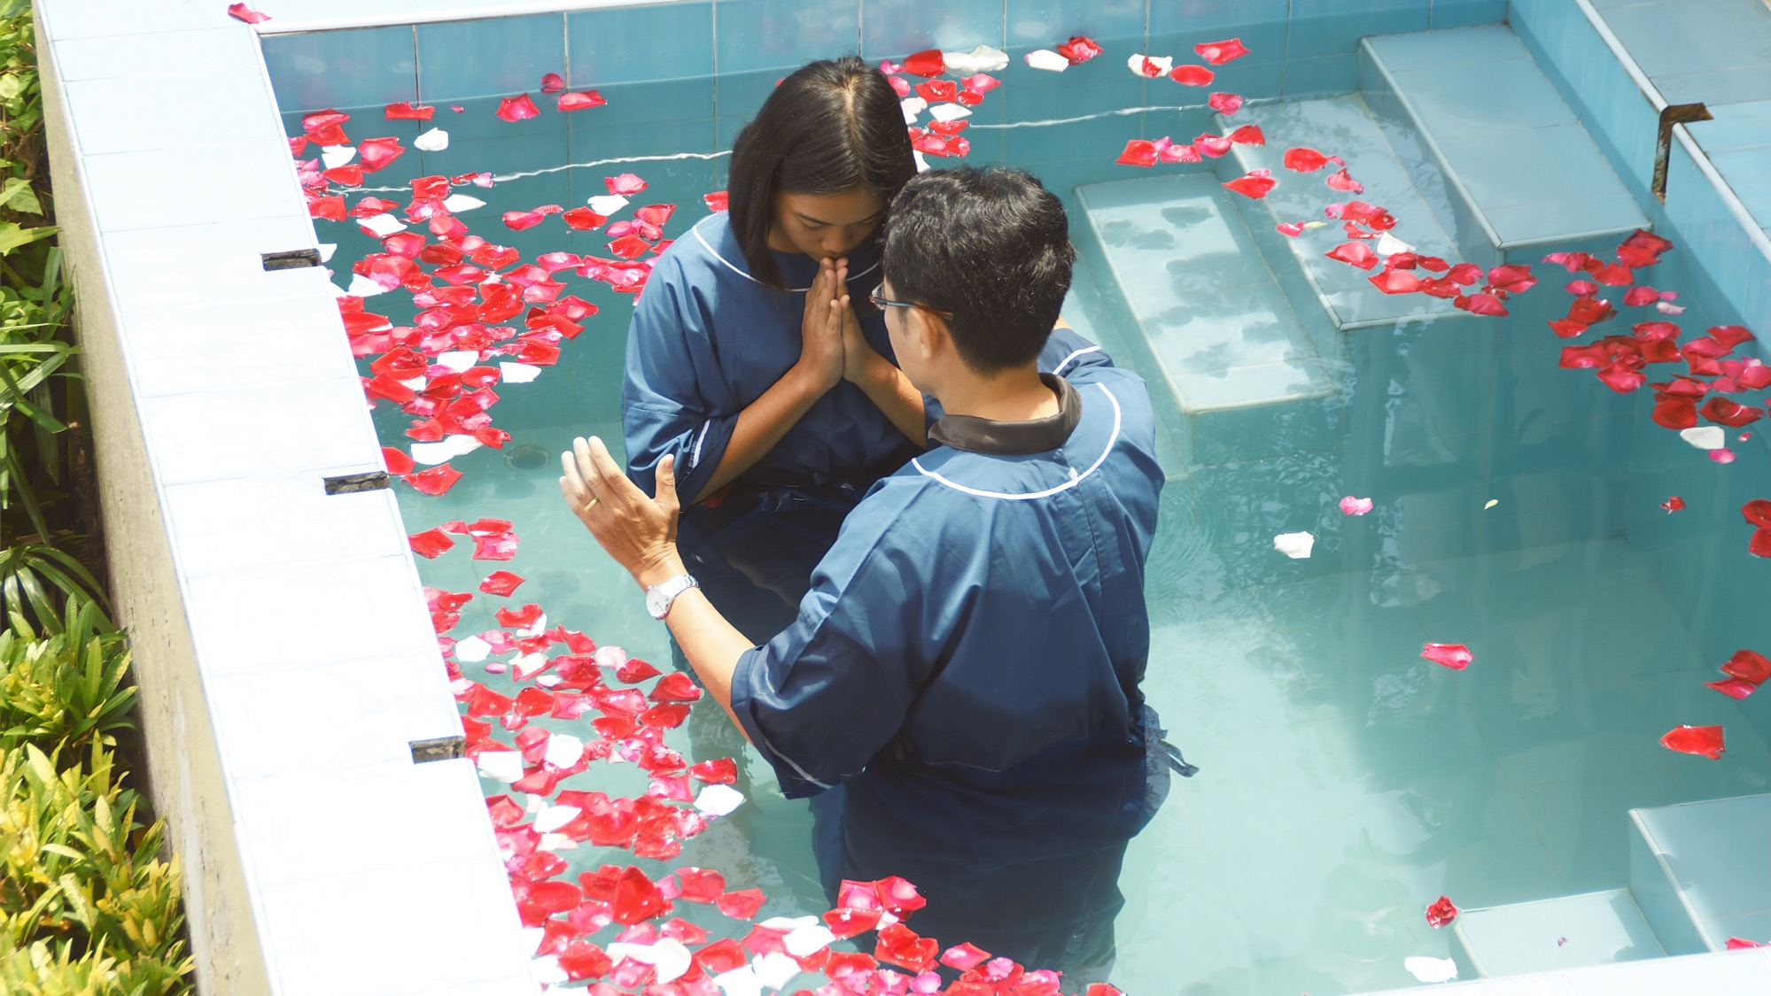
Reconversão e rebatismo de adventistas do sétimo dia?

Slide 31
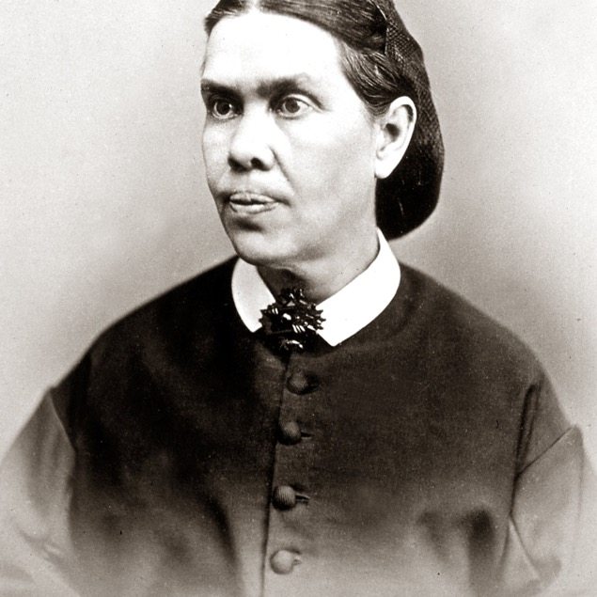
O Senhor requer decidida reforma. E quando uma alma está verdadeiramente reconvertida, seja ela rebatizada. Renove ela seu concerto com Deus e Deus renovará Seu concerto com ela. Importa haver reconversão entre os membros, para que, como testemunhas de Deus, testifiquem da autoridade e do poder da verdade que santifica a alma. — Carta 63, 1903.
Ellen White

Slide 32
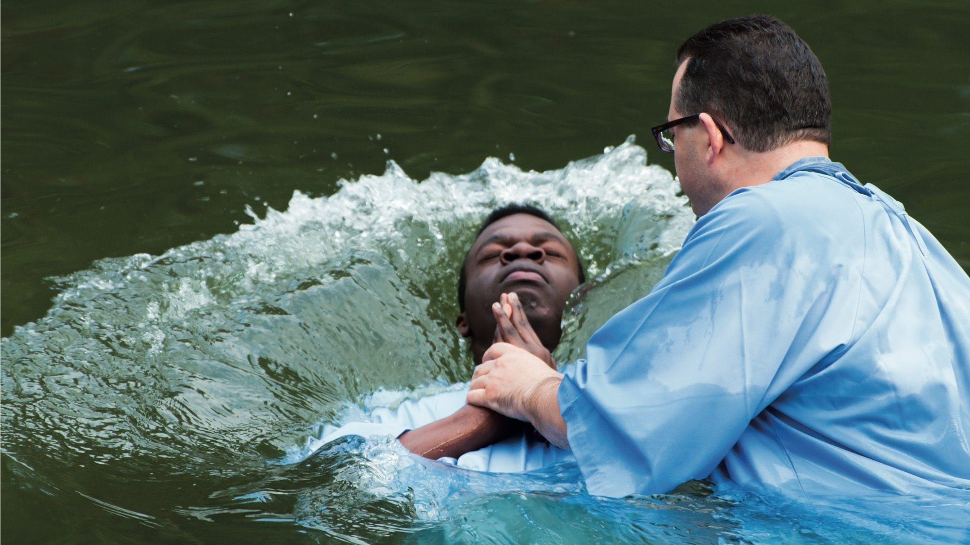
Contexto dos rebatismos

Slide 33
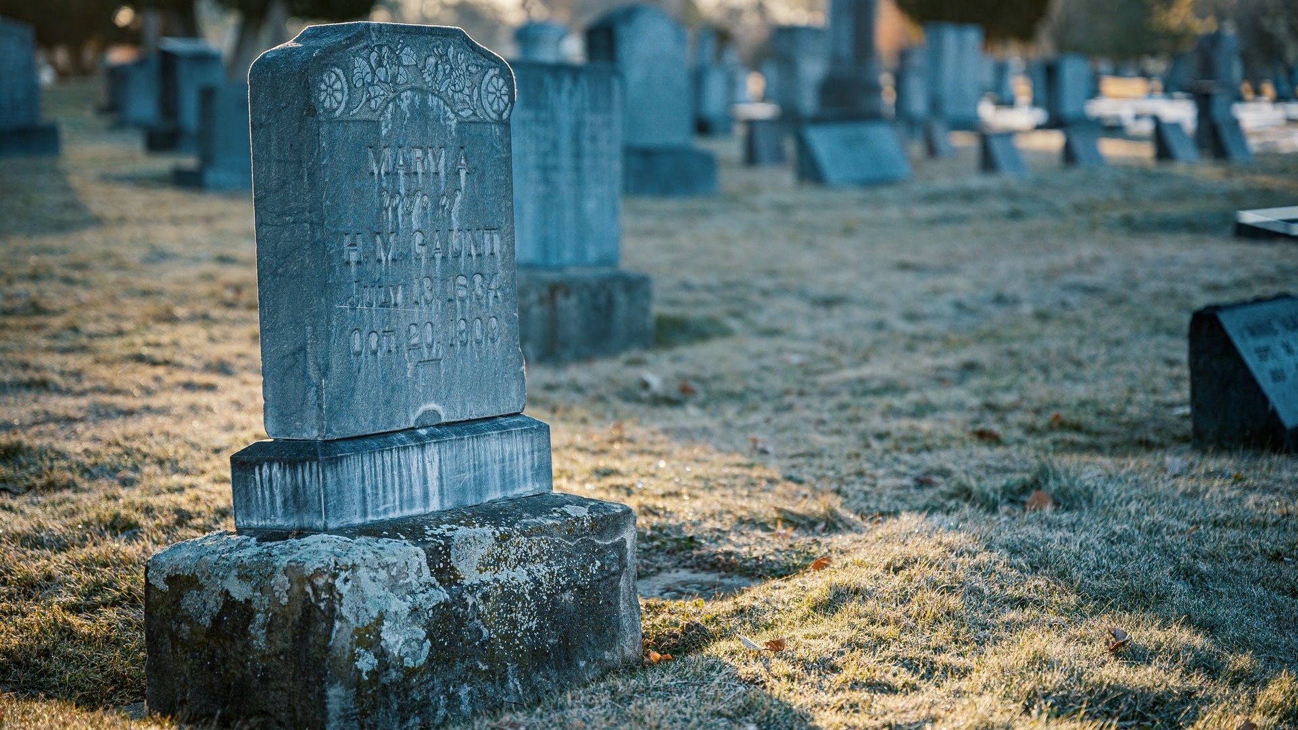
Batismo pelos mortos, mito ou realidade?

Slide 34

“Doutra maneira, que farão os que se batizam pelos mortos, se absolutamente os mortos não ressuscitam? Por que se batizam eles então pelos mortos?”
I Cor 15:29

Slide 35

“De maneira que cada um de nós dará conta de si mesmo a Deus”.
Romanos 14:12

Slide 36

Condições para o batismo

Slide 37
“Satanás tem empenho em que ninguém reconheça a necessidade de se entregar completamente a Deus. Quando, porém, a alma não faz essa oferta de si mesma, o pecado não é renunciado; os apetites e as paixões entram a disputar a primazia; tentações várias confundem a consciência, e não ocorre a conversão legítima. Se todos soubessem avaliar o conflito que cada pessoa tem de sustentar com os instrumentos satânicos que a buscam enredar, seduzir e iludir, um trabalho mais diligente se faria notar a favor dos que são novos na fé”.
Ellen White, Testimonies for the Church 6:91-93

Slide 38
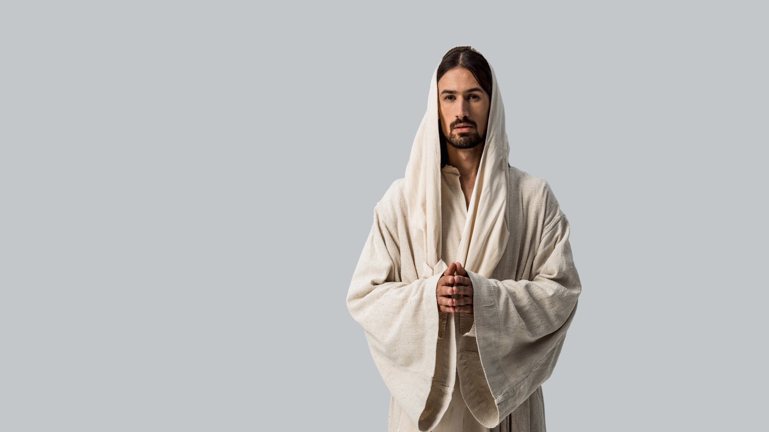
Crer de todo o coração que Jesus é o Salvador.

Slide 39
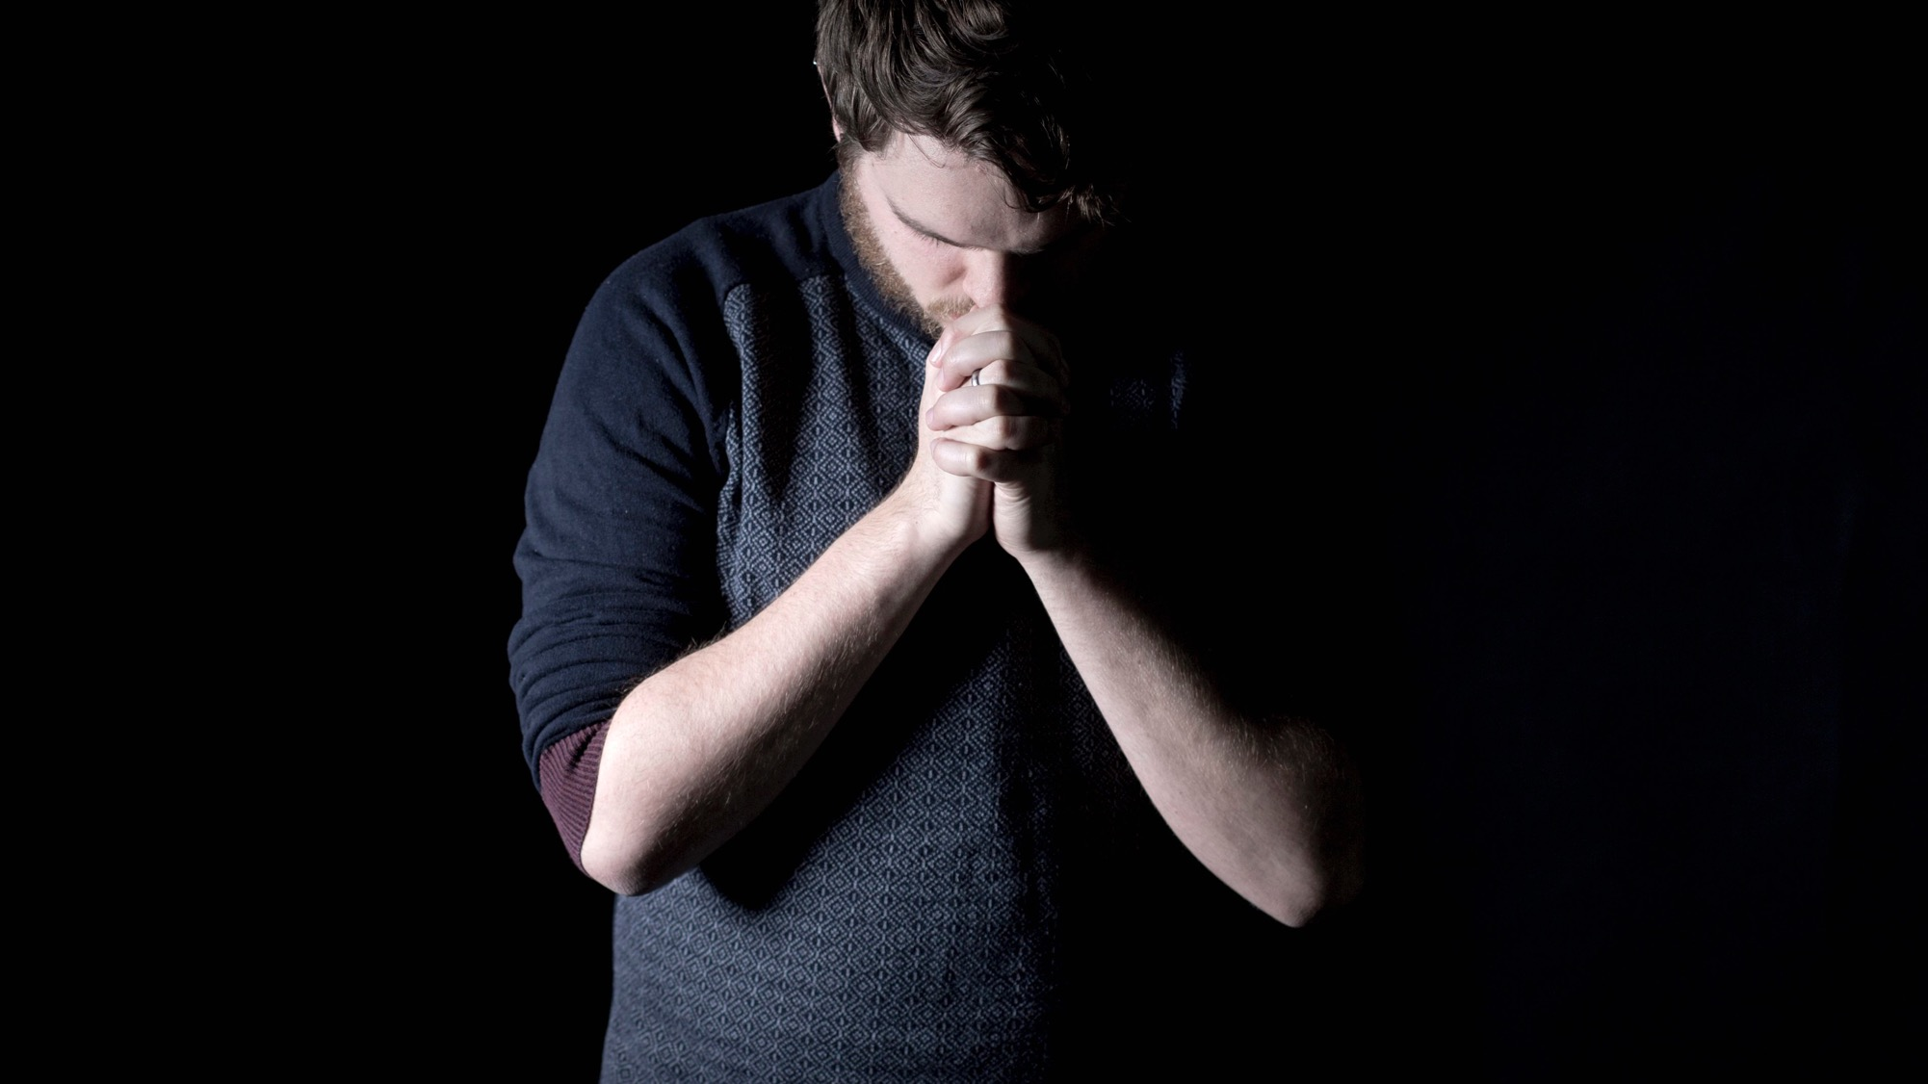
Arrependimento sincero.

Slide 40

Ser um discípulo antes.

Slide 41

Relações ilícitas

Slide 42
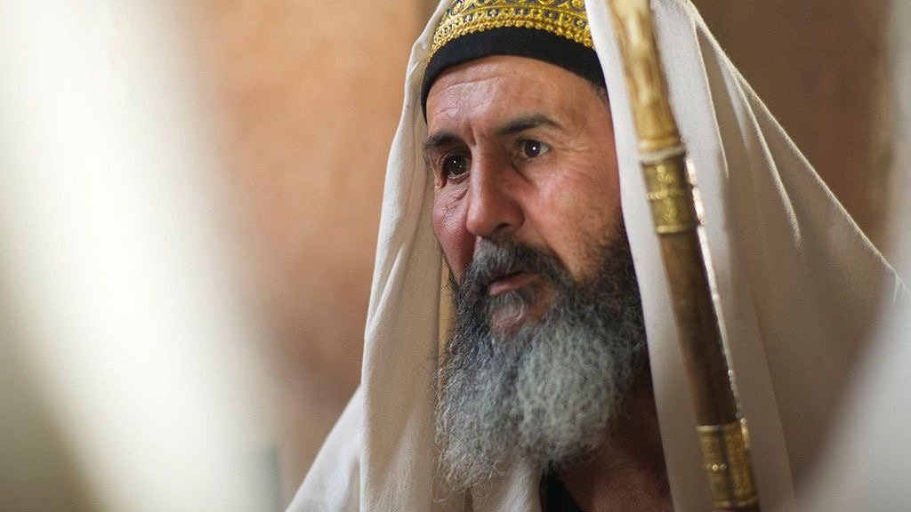
O BATISMO PARA O JUDEU ERA UMA COISA ESTRANHA.

Slide 43
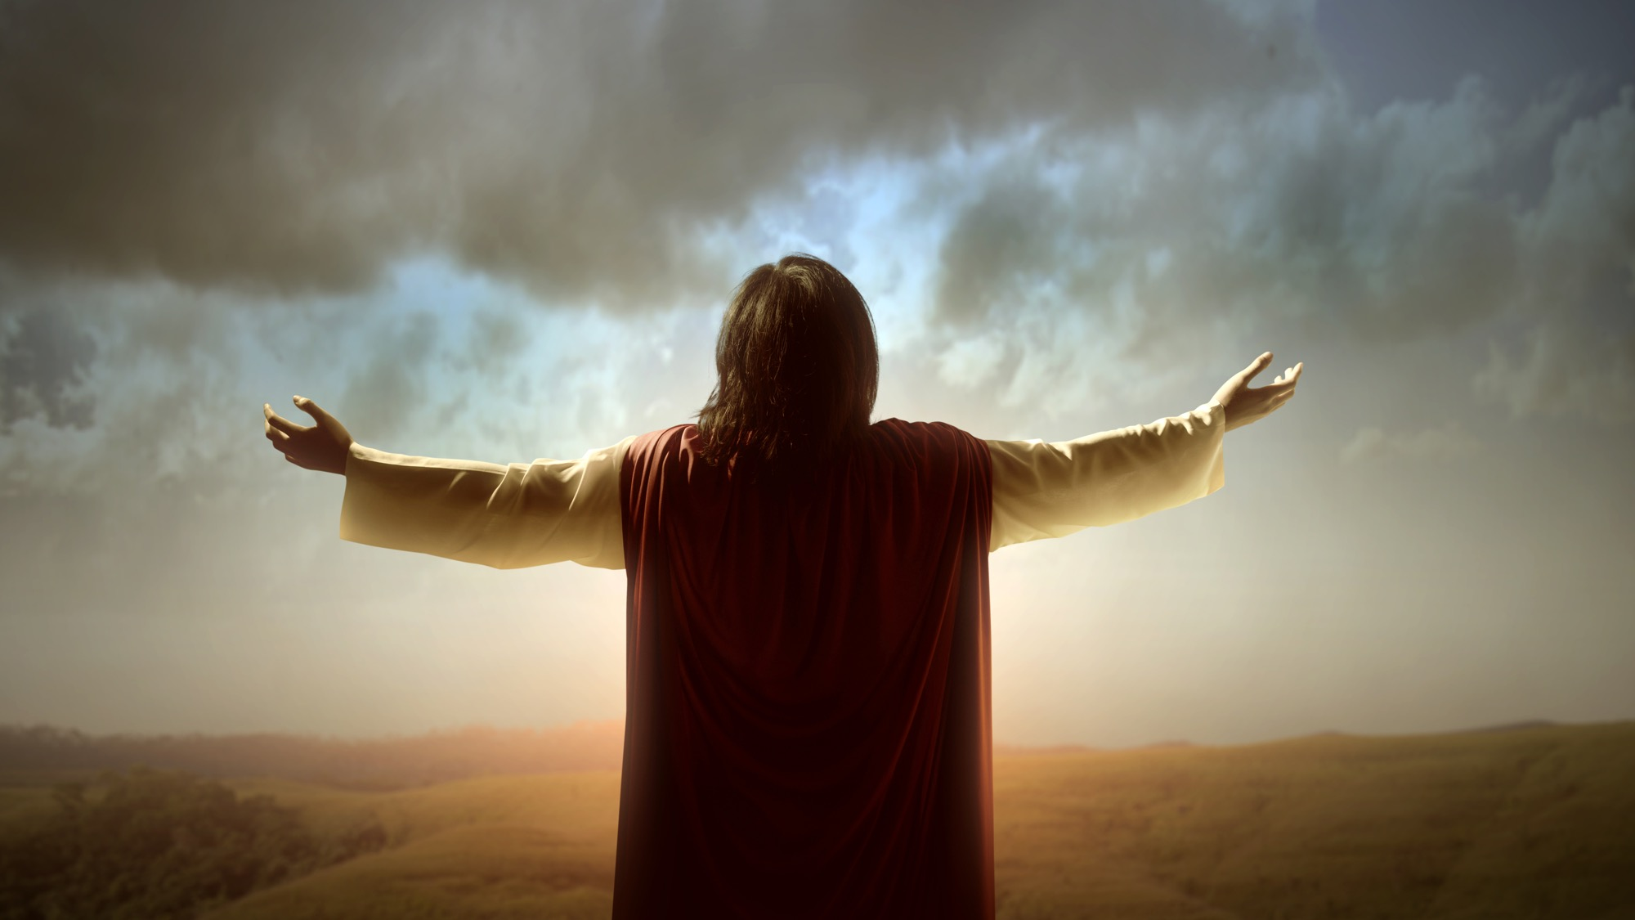
O batismo é uma exigência divina, celestial

Slide 44

A Bíblia não aprova e nem apresenta o batismo de crianças recém-nascidas

Slide 45
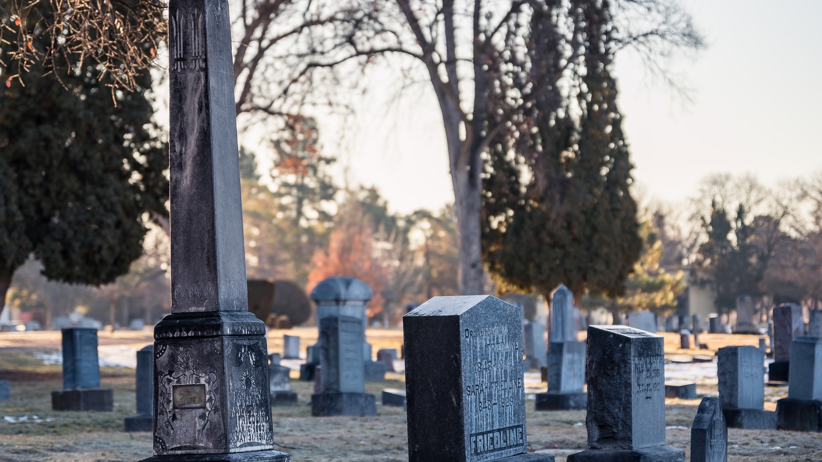
não encontramos nenhuma evidência de que podemos nos batizar ou nos arrepender em favor de alguém que já faleceu

Slide 46
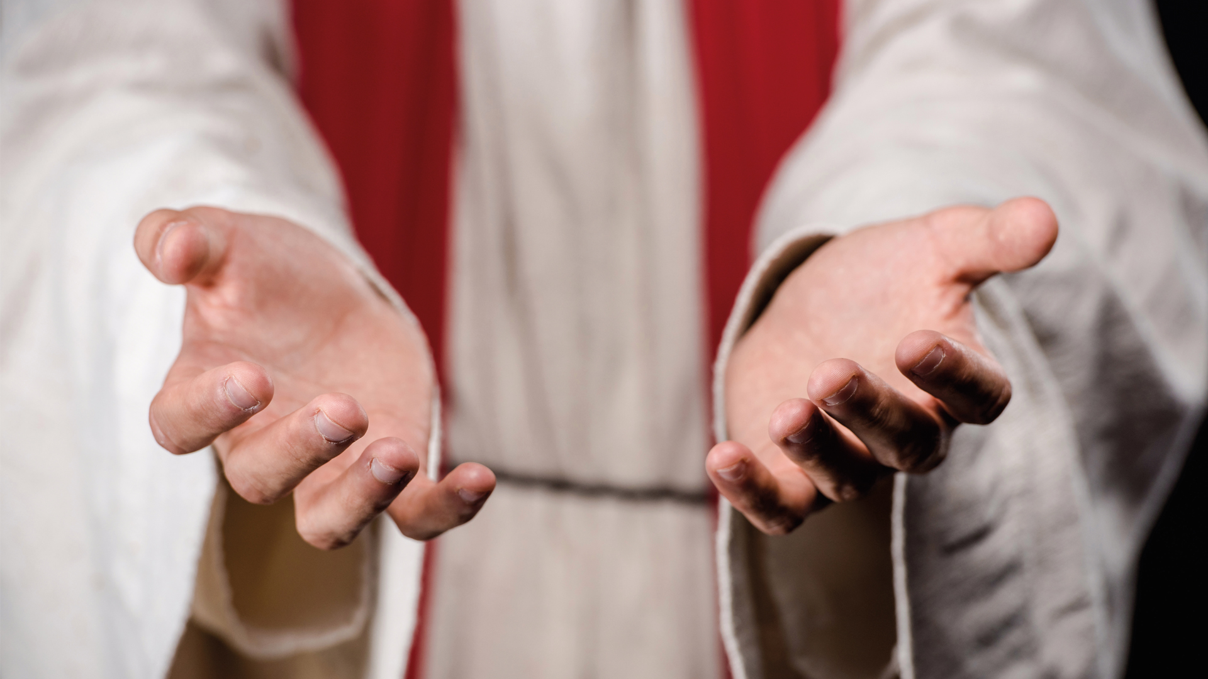
Hoje, se ouvirdes a sua voz, não endureçais o vosso coração,
Hebreus 3:15

Slide 47

Não permita que nada e ninguém impeça você de tomar essa decisão

Slide 48

Esteja certo de que se você for fiel até o fim, será salvo.

